Slide 1
ATM CASE STUDY
18721802
李琦
2018-12-24

Slide 2
一.Requirements Analysis
二. Identifying the Classes
Contents
三. Identifying Activities
四. Identifying Operations
五. Indicating Collaboration

Slide 3
1
Requirements Analysis

Slide 4
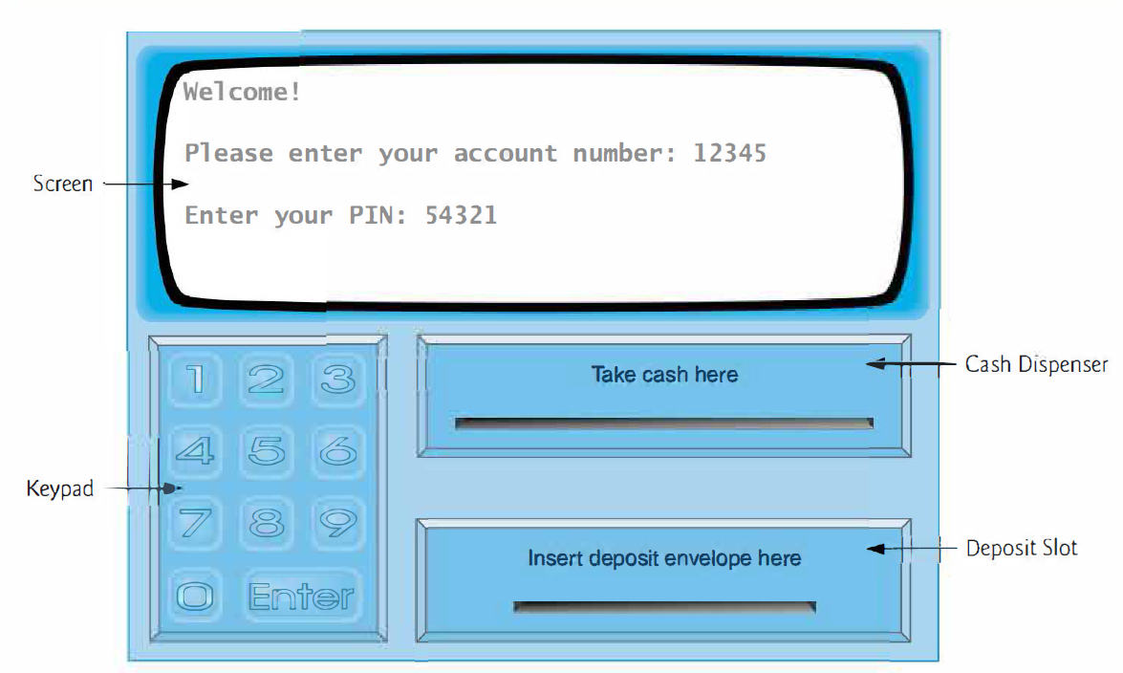
User Interface
Notes:
a screen that displays messages to the user
a keypad that receives numeric input from the user
a cash dispenser that dispenses cash to the user and
a deposit slot that receives deposit envelopes from the user.
案例对ATM的真实情况做了一定简化 去除了读卡器等

Slide 5
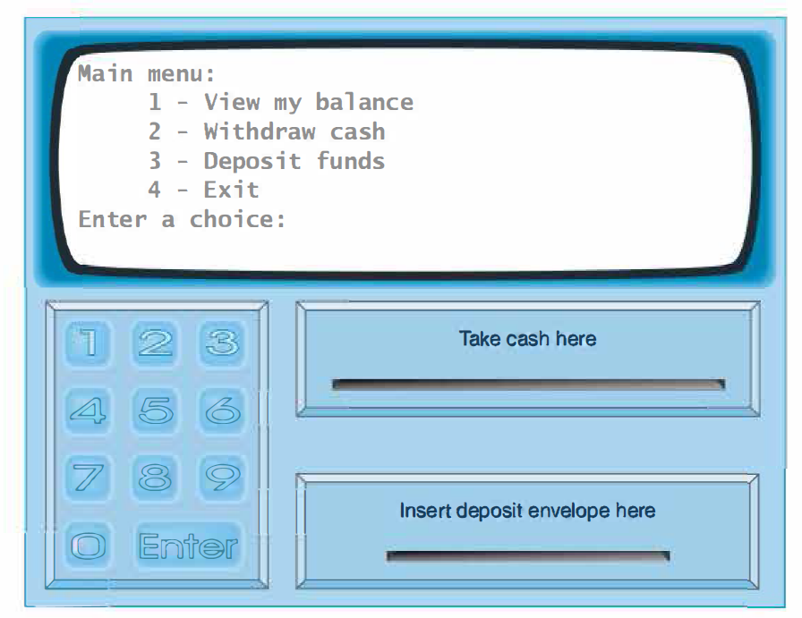
ATM user Interface
假设此时只有一台ATM对数据库进行访问

Slide 6
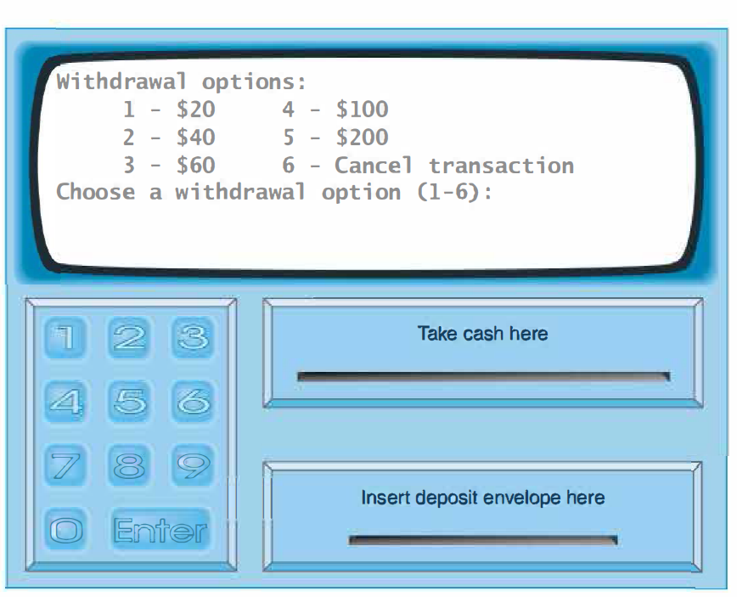
ATM user Interface - withdraw
图表标题
图表标题
单击此处添加文本文字内容单击此处添加文本文字内容单击此处添加文本文字内容单击此处添加文本文字内容
单击此处添加文本文字内容单击此处添加文本文字内容单击此处添加文本文字内容单击此处添加文本文字内容
Notes:
If the cash dispenser contains enough cash to satisfy the request, the ATM proceeds to Step 5. Otherwise, the screen displays a message indicating the problem and telling the user to choose a smaller withdrawal amount. The ATM then returns to step1
存钱时：由于用户不能输入小数，所以 用户输入的数字必须是以分为单位，然后ATM再除100得到美元
存入的钱并不能立即取出，银行需要先验证金额 当成功时 才在余额中更新数字
如果存款没有塞入，ATM返回主页面

Slide 7
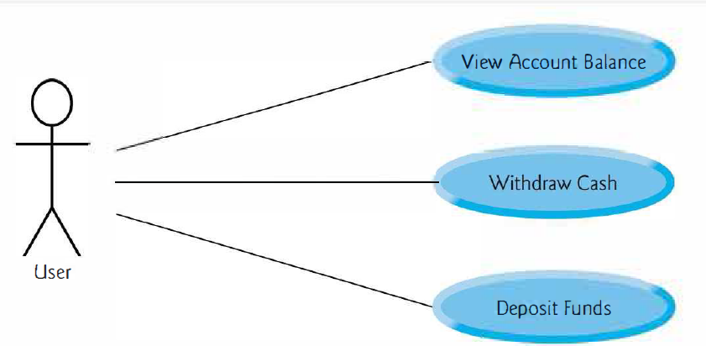
User case Diagram
Notes:
用例图主要是出现在软件设计的分析阶段，让系统设计者更好的满足用户的需求。真正的ATM应该包含管理者，这里略去。

Slide 8
Designing ATM
Use case diagrams
Class diagrams
State machine diagrams,
model the interactions between
a system and its external entities
Class diagrams help us specify the structural relationships between parts of the system.
model the ways in
which an object changes state.
Activity diagrams
Communication diagrams
Sequence diagrams
An activity diagram models the actions the object performs and specifies orders in which it performs these actions.
model the interactions among objects in a system，with an emphasis on what interactions occur.
model the interactions among the objects in a system,emphasize when interactions occur
Notes:
系统是一个交互元素的集合。 系统结构描述了系统对象和他们的关系，系统行为描述了系统如何改变一个交互对象。 UML2 6个结构 7个活动
Class:Each noun or “ thing” described in the requirements document is a candidate to be a class in the system
An object’s state is indicated by the values of all the object’s attributes at a given time。For example, after validating a user’s PIN,
the ATM transitions from the “user not authenticated” state to the “user authenticated
” state
4ATM必须获取账户余额才能展示
5For example, the ATM must communicate with the banks account information database to retrieve an account balance

Slide 9
2
Identifying the Classes

Slide 10
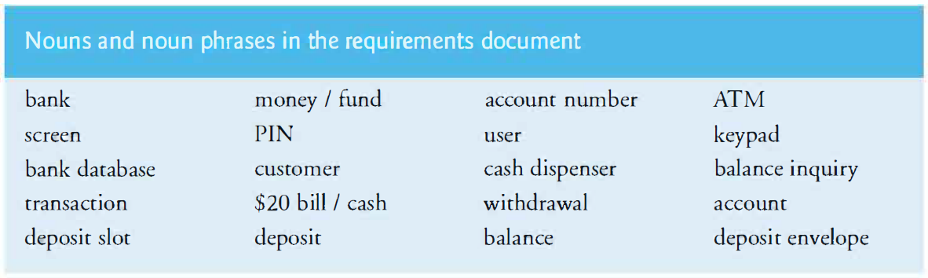
Identifying the Classes
Notes:
Bank 不是ATM系统的成员， 20bill deposit slot deposit envelope是物理实体
在系统中余额， 账户，PIN 代表了一些ATM系统的信息。 但是他们并不展示行为，所以他们非常适合作为一个账户类的属性
Transaction 经常额比提到，但是这里并不把他作为一个属性对象。 而是把三种交易分别做为三个类：余额，取钱，存钱。

Slide 11
Identifying the Classes
ATM
． screen
． keypad
． cash dispenser
． deposit slot
． account
． bank database
． balance inquiry
． withdrawal
． deposit

Slide 12
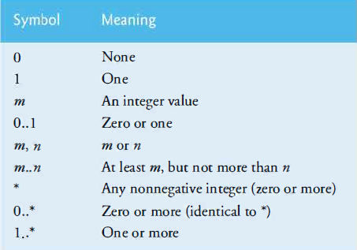
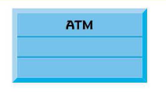
Modeling Classes
Notes:
ATM系统中 关联关系， 右图为多重性符号

Slide 13
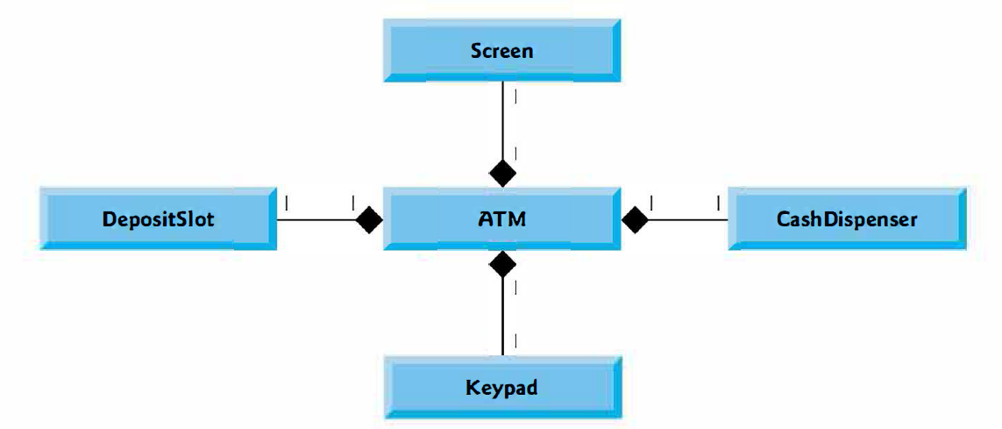
Relationships
Notes:
组合属性 是一种特殊的聚合关系， 代表整体和部分的关联关系

Slide 14
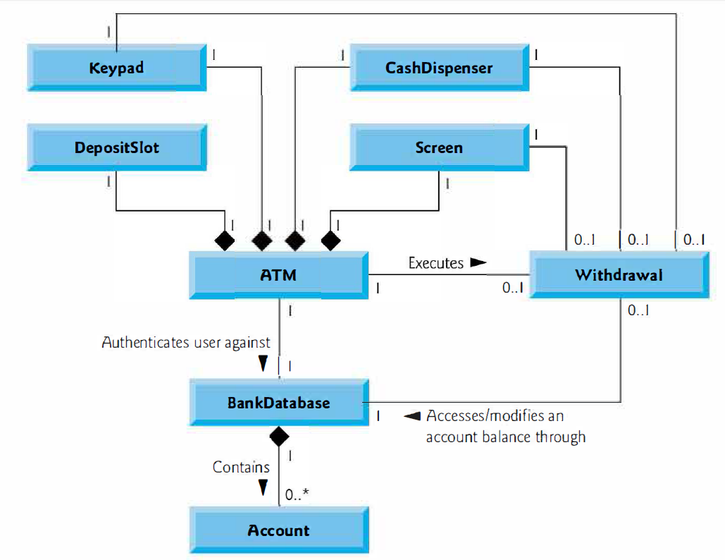
Relationships
Notes:
我们本可以把账户类和取钱类直接关联起来，但是根据需求文档。账户需要通过银行数据库来实现取钱操作。 为了保证安全性，只有银行才能获取账户信息。
此外取钱操作和三个类都有关联。 是因为取钱操作包含了用键盘和屏幕输入取钱数目，然后用cashdispenser来分发金额。。 余额查询和存款并没有出现在这个里面,但是他们也参加了ATM 系统，比如余额查询和屏幕是关联关系，
存钱和余额查询类没有画出来 但是余额查询应该和屏幕，键盘，存钱slot联系。 余额查询 应该和 屏幕联系， 此外他们都需要和银行数据库相关联
存钱操作和存钱slot相关联

Slide 15
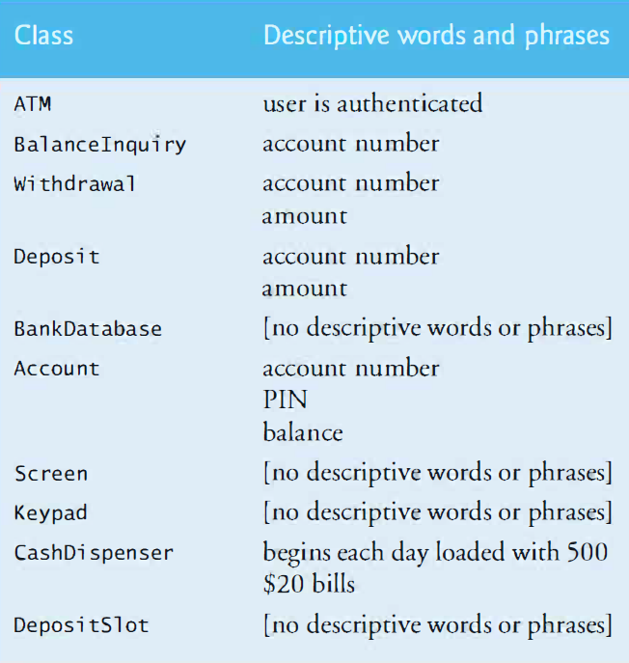
25.5确定类属性
Notes:
三个操作都分享了一个属性 但是只有存钱和取钱需要一个确定的数字，查询余额只是需要关联到一个用户即可
文档中的描述语句同时也表明了不同类的属性之间有一些区别 比如说取钱和存钱，都要求用户来输入一个数字，但是余额查询不需要额外的数据

Slide 16
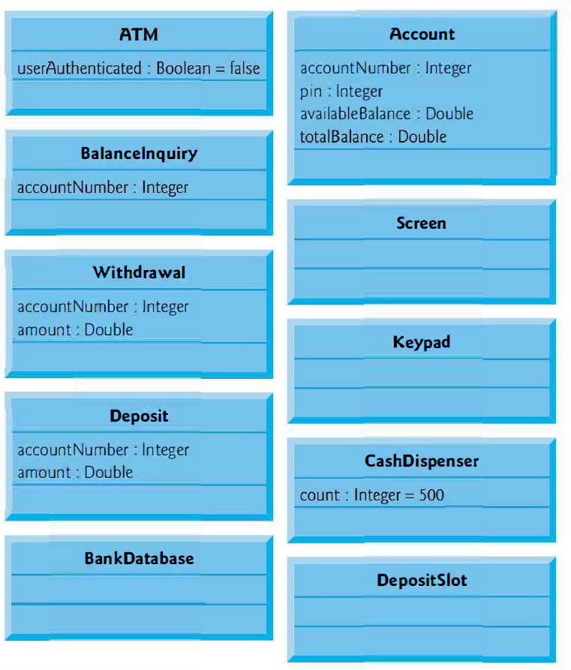
25.5确定类属性
Notes:
账户包含了 账户名和密码，以及里面的余额，但是用户存入的余额，并不能在第一时间被取出，只有银行证明了有效性才可以。所以账户中余额应该分为两种。一种可取出，一种是总的
现金分派只有一个属性，那就是每天装500张20元，时刻追踪金额数
BankDatabase没有属性，因为他包含了多个account，这些属性都在组合关系里，一般不放在类里 此外对于一些特殊的属性，除了指定类型，还需要指定初值
。

Slide 17
3
Identifying Activities

Slide 18
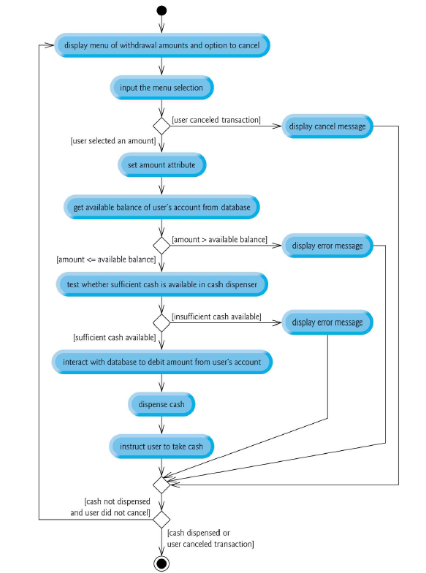
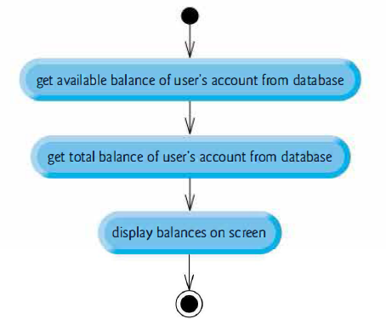
类对象的状态和活动

Slide 19
4
Identifying Class Operations

Slide 20
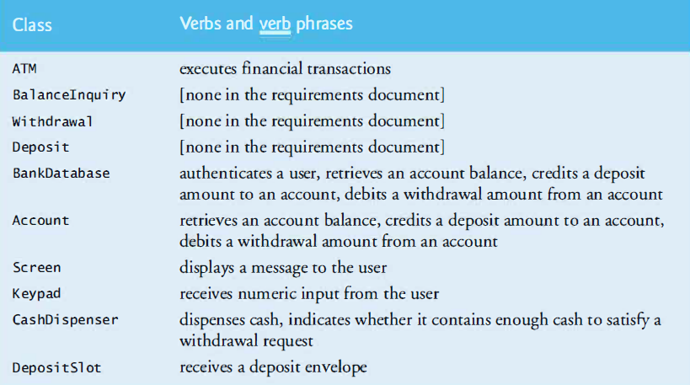
类的行为

Slide 21
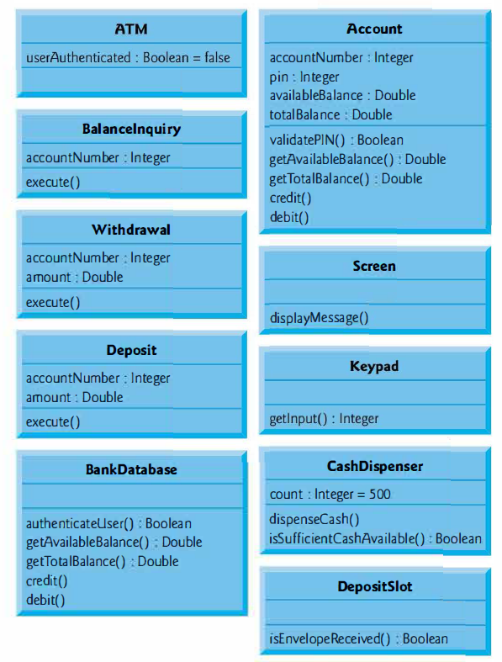
类的行为
Notes:
首先银行需要验证账户信息。但是账户的用户名和密码被存储在Account中，所以应该由Account来实现一个验证密码
因为ATM需要获取账户的一系列服务，比如将存款金额计入账户，从账户中取出金额，这些服务由ATM发出，指向Account，但是在需求设计中，为了保证安全，只有bankdatabase能获得账户信息，所以由bankdatabase来实现这些方法。
而存如金额这个操作，本身又需要获得账户的余额，所以bank和account都需要实现这个方法。
Screen就只有一个方法，向用户显示请求数字，或者展示下一步提示信息。键盘则是接收用户输入。存款槽则是接收现金或者支票
ATM和其他组件关联的功能太多，现在暂时不进行设计

Slide 22
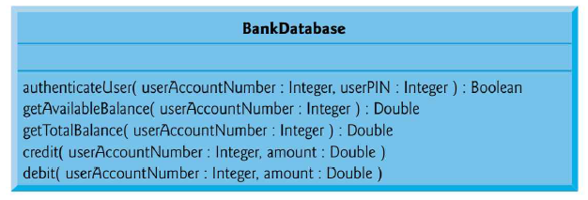
类的行为-参数
Notes:
首先银行需要验证账户信息。但是账户的用户名和密码被存储在Account中，所以应该由Account来实现一个验证密码
因为ATM需要获取账户的一系列服务，比如将存款金额计入账户，从账户中取出金额，这些服务由ATM发出，指向Account，但是在需求设计中，为了保证安全，只有bankdatabase能获得账户信息，所以由bankdatabase来实现这些方法。
而存如金额这个操作，本身又需要获得账户的余额，所以bank和account都需要实现这个方法。
Screen就只有一个方法，向用户显示请求数字，或者展示下一步提示信息。键盘则是接收用户输入。存款槽则是接收现金或者支票
ATM和其他组件关联的功能太多，现在暂时不进行设计

Slide 23
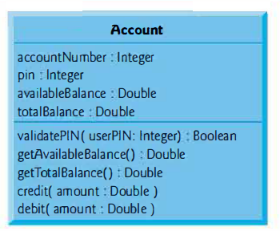
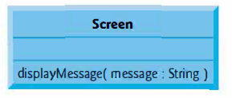
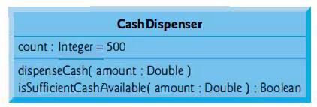
类的行为-参数

Slide 24
5
Indicating Collaboration

Slide 25
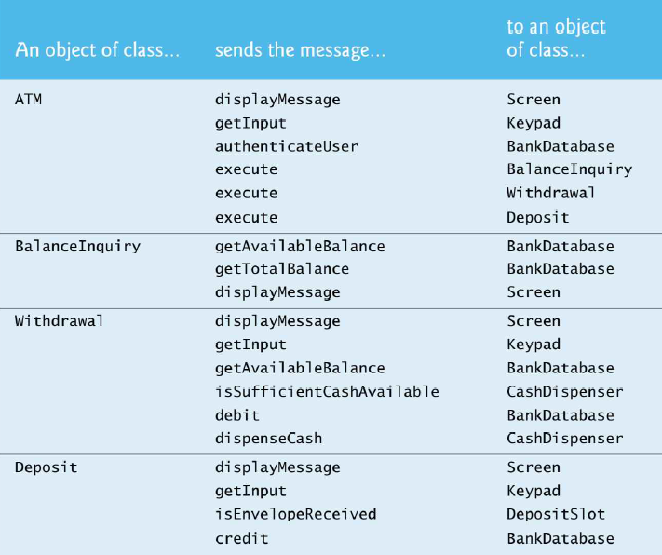
对象协作表

Slide 26
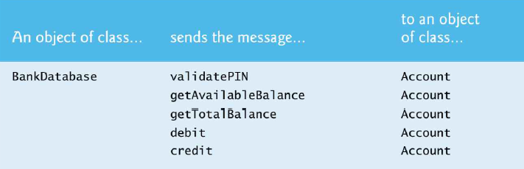
对象协作表

Slide 27
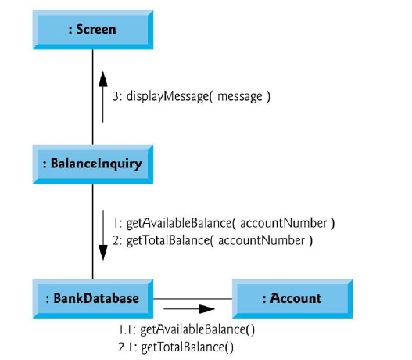
Communication diagram
Notes:
嵌套消息，更容易让人知道消息的走向。 但是时间信息不明确。

Slide 28
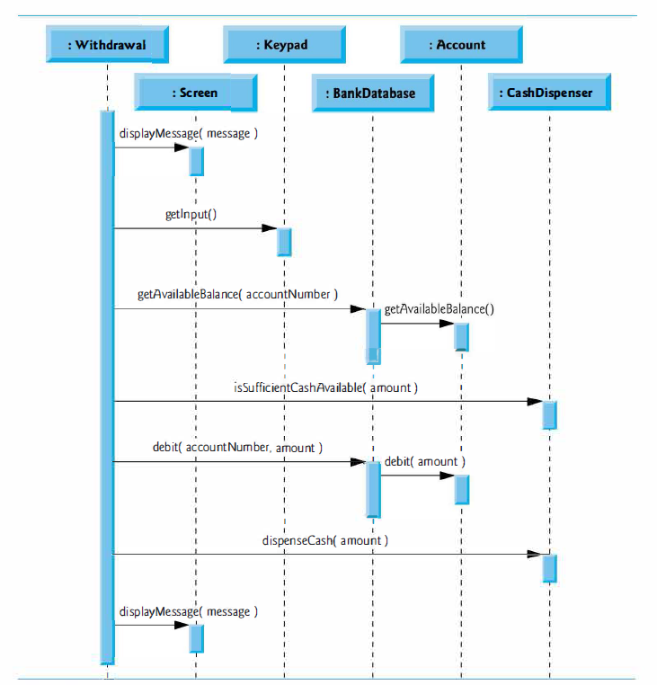
Sequence diagram
Notes:
返回消息用虚线，这里可以省略。
发送消息指向life line上的激活（用矩形表示，表明当前对象被激活

Slide 29
THANK YOU

